Slide 1
进展报告
汇报人：赵嘉铖、蔡文俊
2022-4-29

Slide 2
目录
01
概述
02
TPCommit
03
LockServer
04
总结

Slide 3
01
概述

Slide 4


本周工作概述
生成状态csv文件
我们利用TLC生成了LockServer和TPCommit的状态样本，并利用DistAI检测了协议的正确性。
阅读论文
我们继续阅读了Apalache的论文，提出了一些想法。

Slide 5
02
Two Phase Commit

Slide 6
需要解决的问题
TLA+和Ivy描述的协议内容不同
Ivy脚本中的Resource Manager可能随时失效，TLA脚本则没有这样的假设。另外Ivy需要验证的安全属性多一些。
提取状态
将TLA的状态转化为Ivy能识别的关系

Slide 7
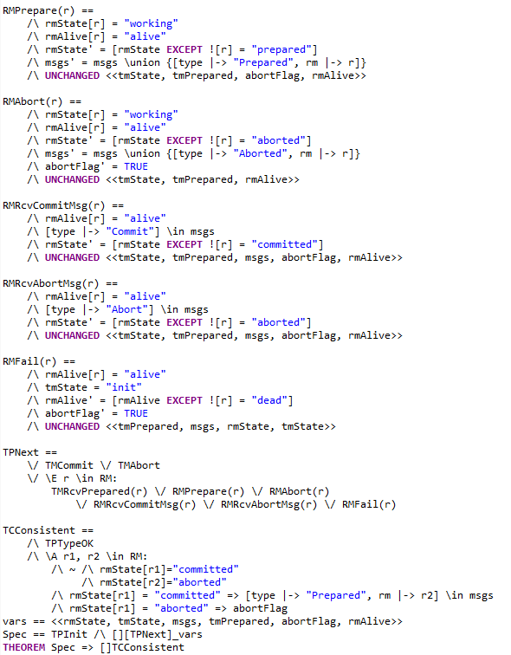
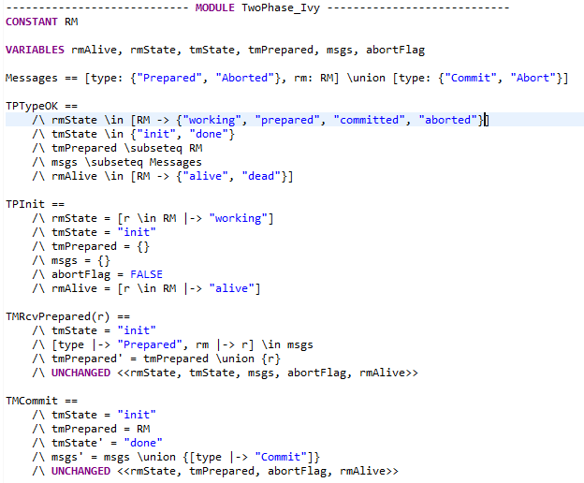
解决方案
TLA+和Ivy描述的协议内容不同
修改TLA+脚本，加入Resource Manager可能宕机的设定，使用 rmAlive 来记录Resource Manager的存活情况。

Slide 8
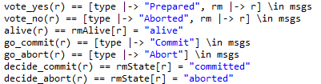
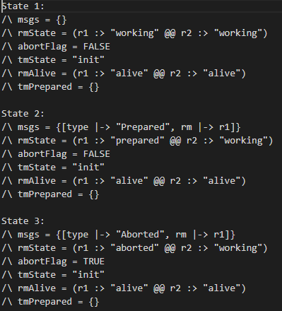
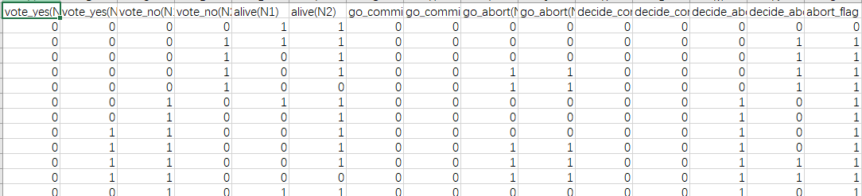
解决方案
提取状态
根据预先设定的规则，将TLA的状态转化为Ivy中的关系。
使用TLC提取出所有独一无二的状态。

Slide 9
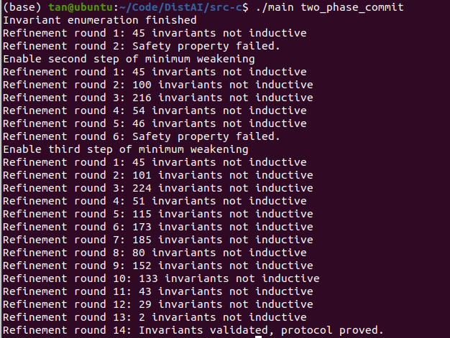
解决方案
使用Ivy进行验证
使用Ivy命令，利用刚刚的csv文件验证协议。

Slide 10
03
LockServer

Slide 11
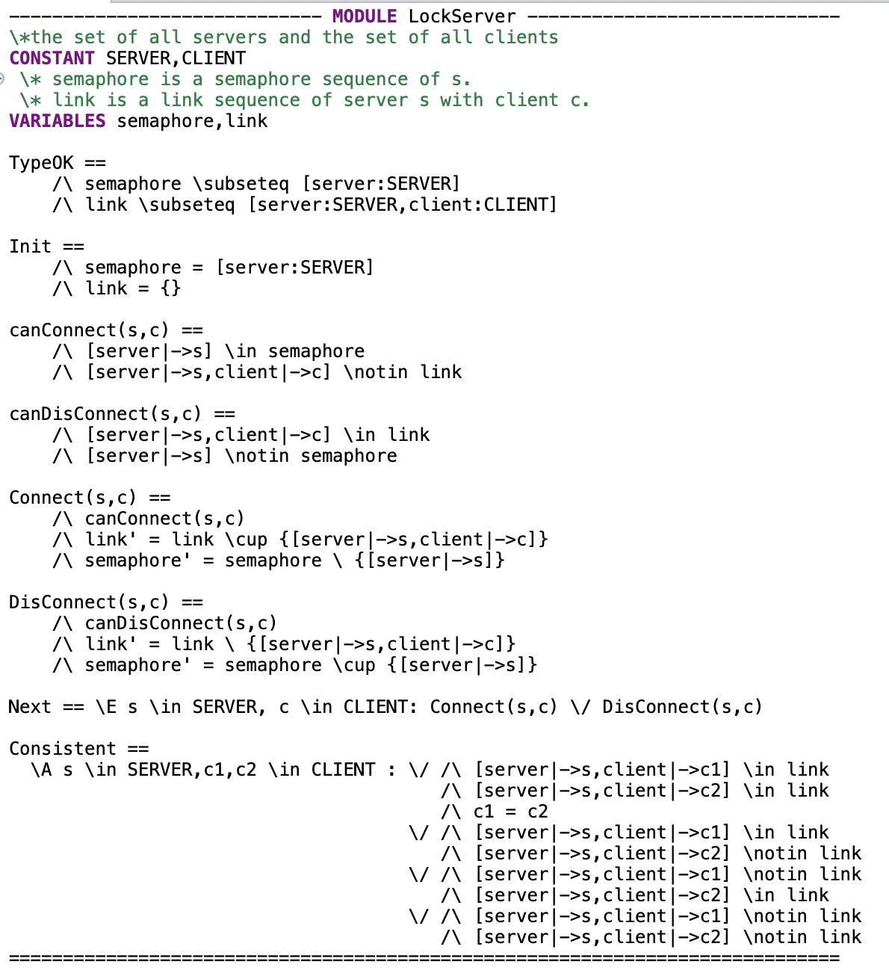
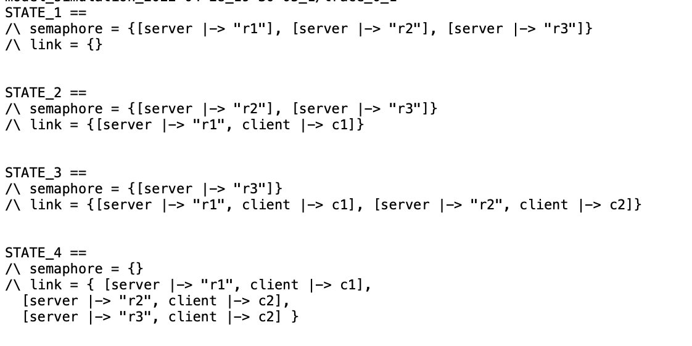
LockServer

Slide 12
基于VARIABLES转化的想法
一个状态是一组variables的值
每一个variable都可以转化成boolean的形式，也可以从boolean值转化成TLA+语法的形式
DistAI的提取和精化候选不变式的过程是可用的，DistAI是将csv中间结果集和安全属性作为参数来做提取和精化操作，只是在验证部分利用了ivy checker，大致推测生成不变式的过程与ivy语法无关
variables不存在量词
将生成的归纳不变式转化成TLA+语法
采样优化方案
转化
采样
生成
转化
验证
将state中的variables直接转化成布尔值形式的一组值，形成csv文件
采用Apalache验证归纳不变式
采用DistAI的C++部分算法来生成不变式

Slide 13
谢谢聆听
Thank you for listening

